Slide 1
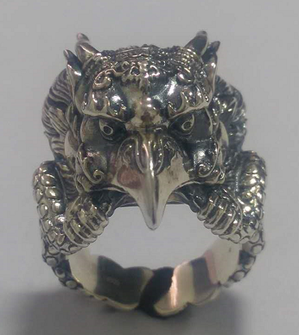
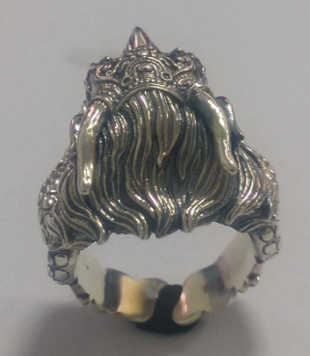
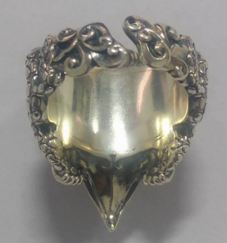
款号：SJ2201
名称：瑞兽戒指-大鹏金翅鸟
尺寸：31mm*24mm
手寸：
重量：24-26（克）
成色：S925
工艺说明：分件倒模，做旧后再抛亮
.
字印位置

Slide 2
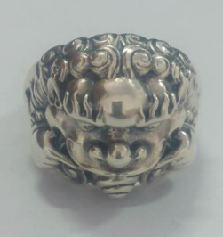
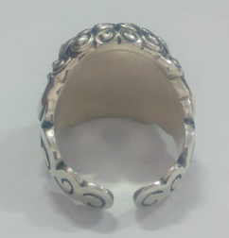
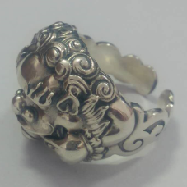
款号：SJ2204
名称：瑞兽戒指-饕餮
尺寸：22mm*25mm
手寸：
重量：17-19（克）
成色：S925
工艺说明：分件倒模，做旧后再抛亮
.
字印位置

Slide 3
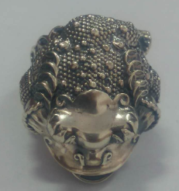
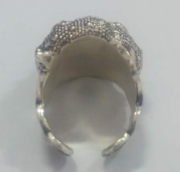
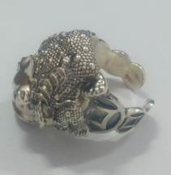
款号：SJ2205
名称：瑞兽戒指-金蝉
尺寸：29mm*25mm
手寸：
重量：19-21（克）
成色：S925
工艺说明：分件倒模，做旧后再抛亮
.
字印位置

